Slide 1
Отличие планшетных компьютеров от ноутбука.
Работу выполнил ученик 7Б класса
Шпорт Павел

Slide 2
ПРОБЛЕМА
Я хочу приобрести электронное устройство, но затрудняюсь в выборе между планшетом и ноутбуком

Slide 3
АКТУАЛЬНОСТЬ
Актуальность моей работы заключается в том, что знания, полученные в ходе моей работы помогут мне сделать правильный электронного устройства.

Slide 4
ГИПОТЕЗА
Я предполагаю, что планшетные компьютеры более лучше и совершеннее, чем ноутбуки.

Slide 5
ЦЕЛЬ
Изучение характеристик планшетного компьютера и ноутбука.

Slide 6
Задачи
1. Изучить характеристики планшетного компьютера и ноутбука.
2. Проанализировать различие характеристик планшетного компьютера и ноутбука.
3. Сделать выводы.

Slide 7
Объект исследования- планшетные компьютеры и ноутбуки.

Slide 8
Предмет исследования- технические и пользовательские характеристики устройств

Slide 9
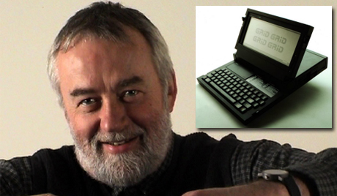
Вильям Могридж

Slide 10
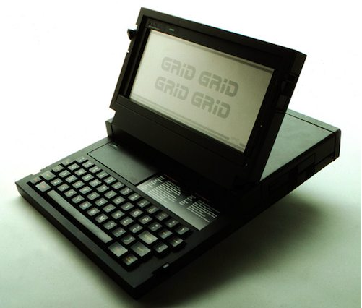
Ноутбук Grid Compass

Slide 11
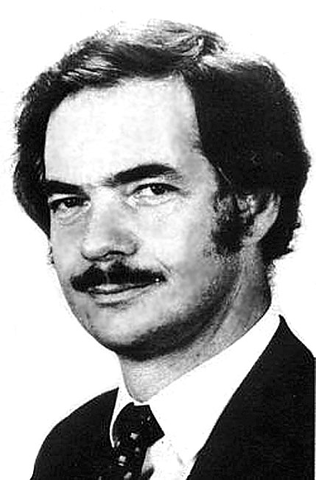
Адам Осборн

Slide 12
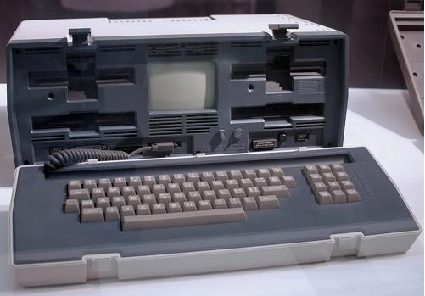
Ноутбук Адама Осборна.

Slide 13
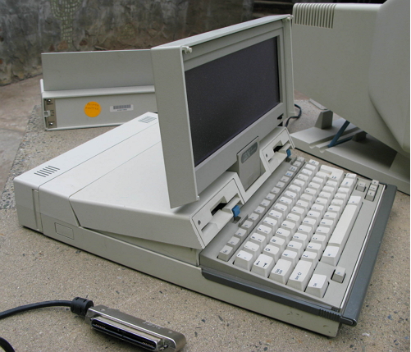
Ноутбук компании IBM

Slide 14
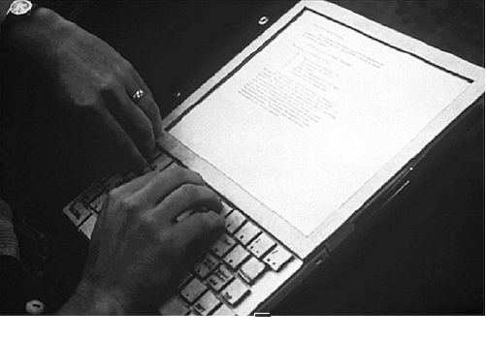
Первый ноутбук Apple.

Slide 15
Сравнительная таблица характеристик устройств.
 | вес | энергоемкость | память | Размер экрана | WI-FI | 3G | Работа с офисными программами
Планшет | 300-800г. | 10 часов автономной работы | ОЗУ- 1Гб ВЗУ- 16.32Гб | 7-10 дюймов | Есть | есть | Только чтение, без редактирования
Ноутбук | 2.5-3 кг. | 2-4 часа | ОЗУ-512МБ ВЗУ-80Гб | 14-15 дюймов | есть | нет | Редактирование документов

